Slide 1
Инновационные технологии в лыжных гонках
Федеральное государственное бюджетное образовательное учреждение высшего образования «Воронежский государственный институт физической культуры»
Подготовила: к.пед.н., профессор Чурикова Л.Н.
Воронеж 2021 г.

Slide 2
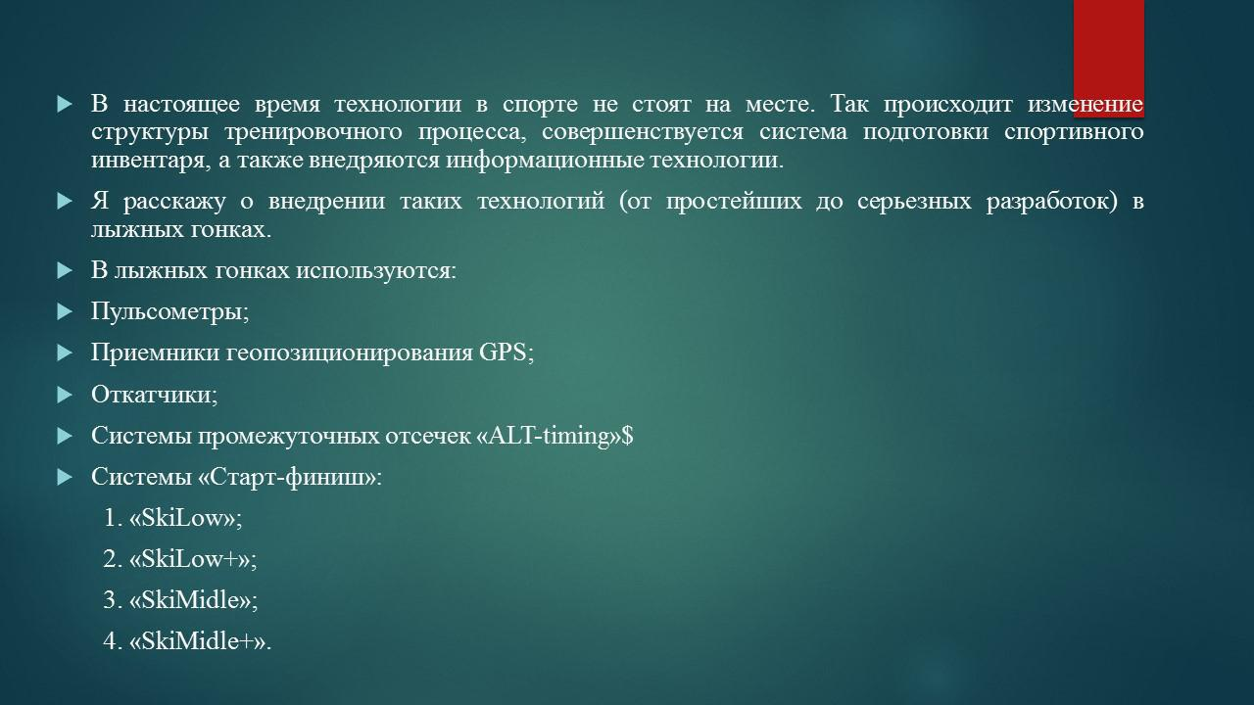

Slide 3
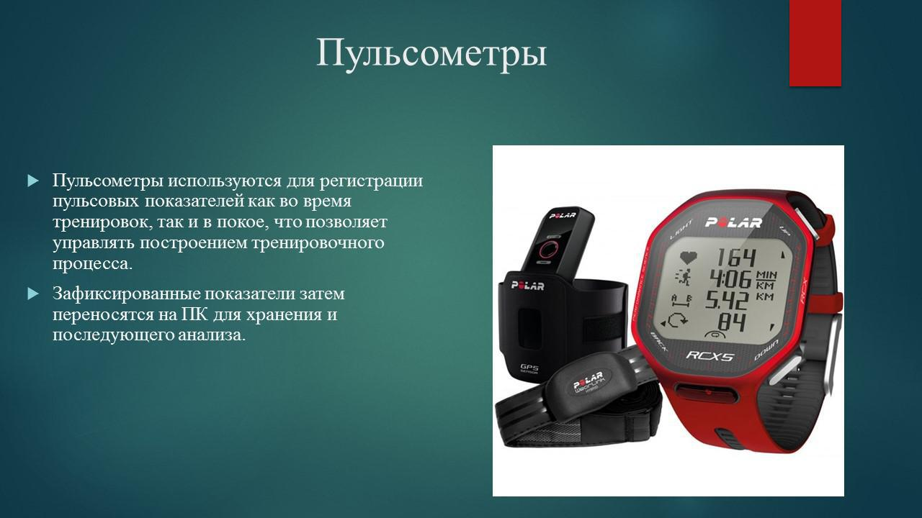

Slide 4
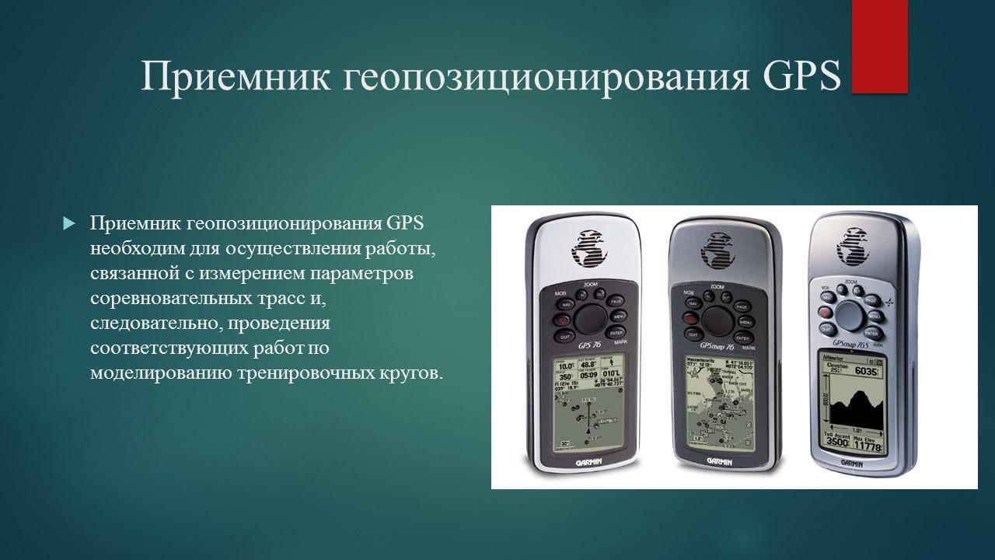

Slide 5
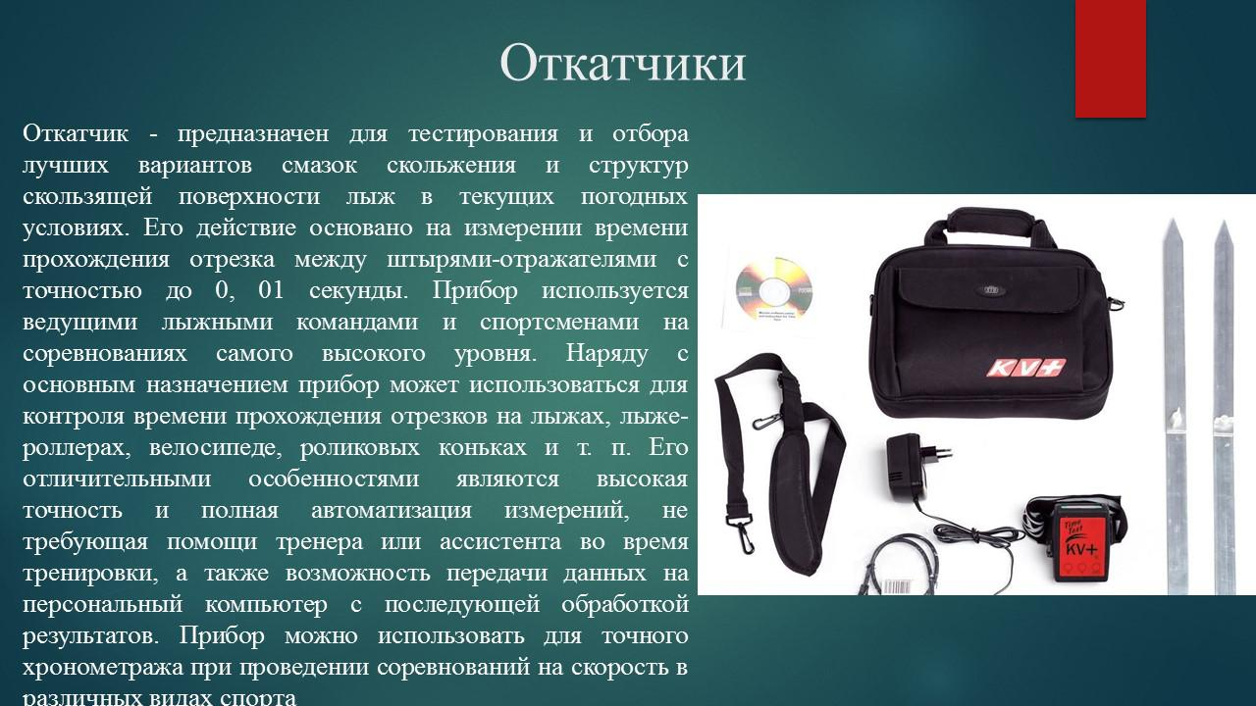

Slide 6
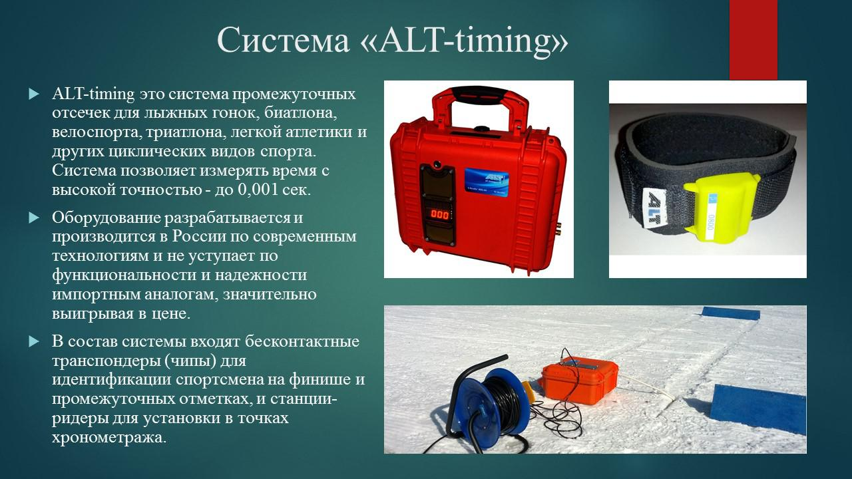

Slide 7
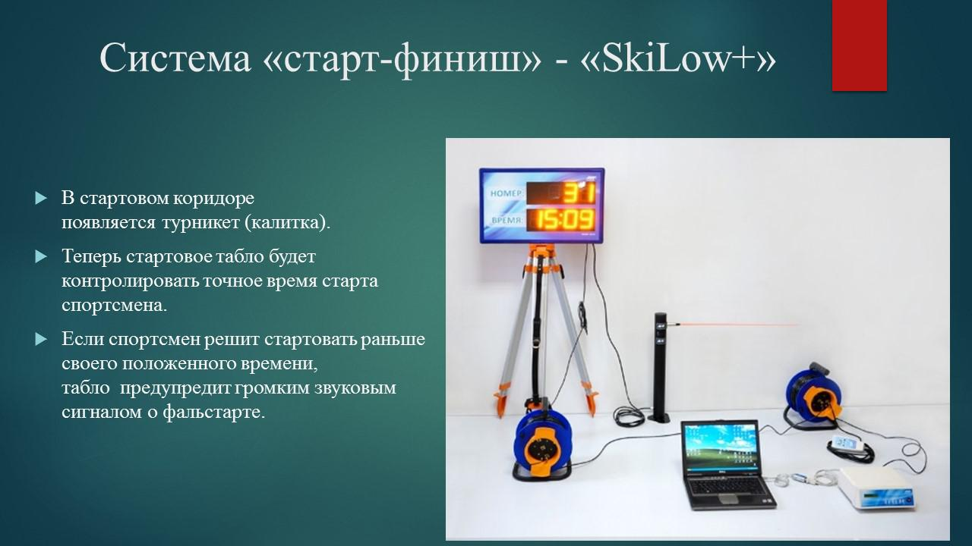

Slide 8
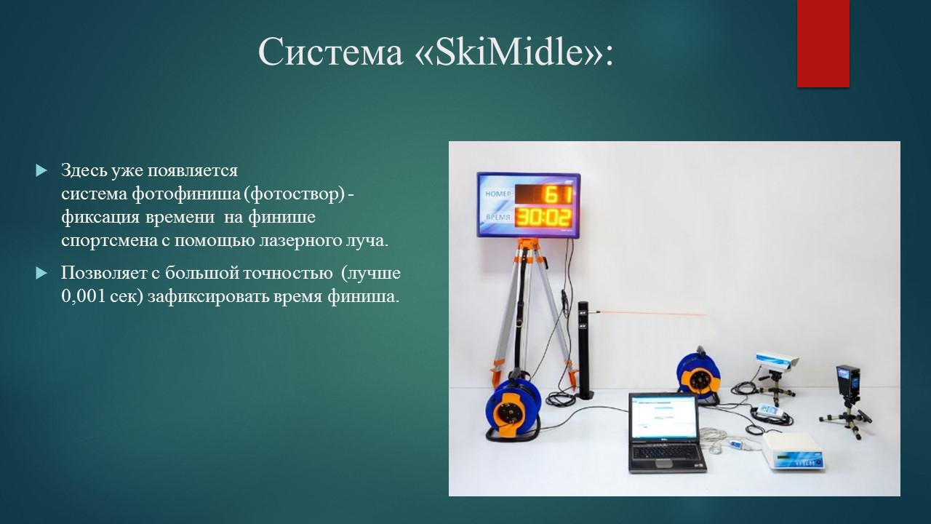

Slide 9
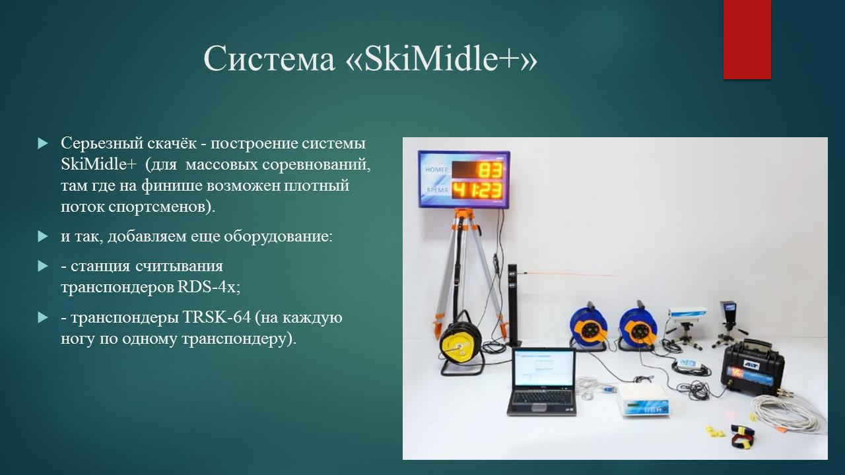

Slide 10
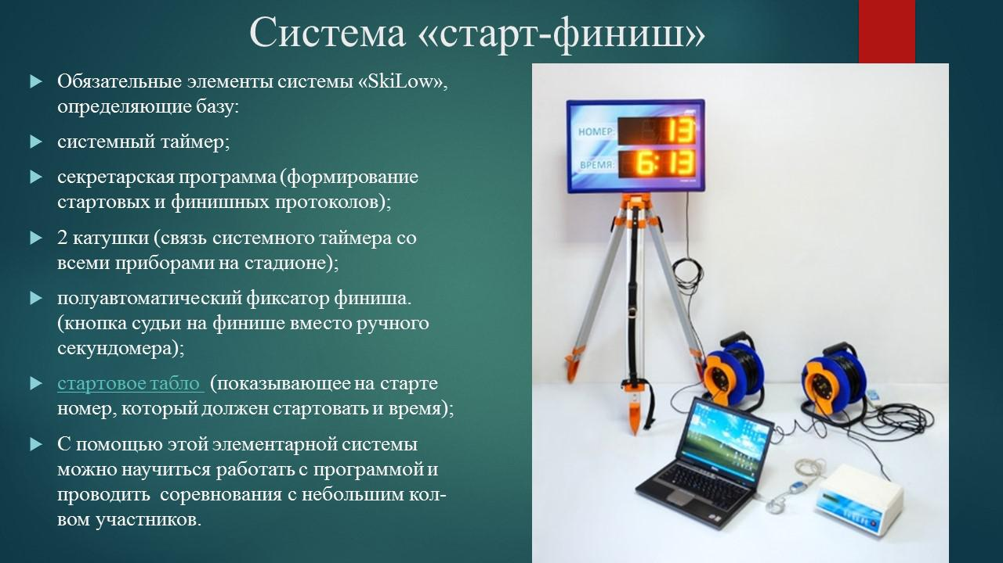

Slide 11
